Slide 1
MAJKA TEREZA
Izradila: Tia Fajfer

Slide 2
Životopis:
Rođena je 26. kolovoza 1910. u albanskoj katoličkoj obitelji
1950. godine osnovala družbu pod nazivom:
MISIONARI LJUBAVI PREMA BLIŽNJEMU SVOM
1979. godine dobila je Nobelovu nagradu za mir
Umrla je 5. rujna 1997. godine u tadašnjoj Kolkuti
5 godina nakon smrti proglašena je blaženom (19. 10. 2003.)

Slide 3
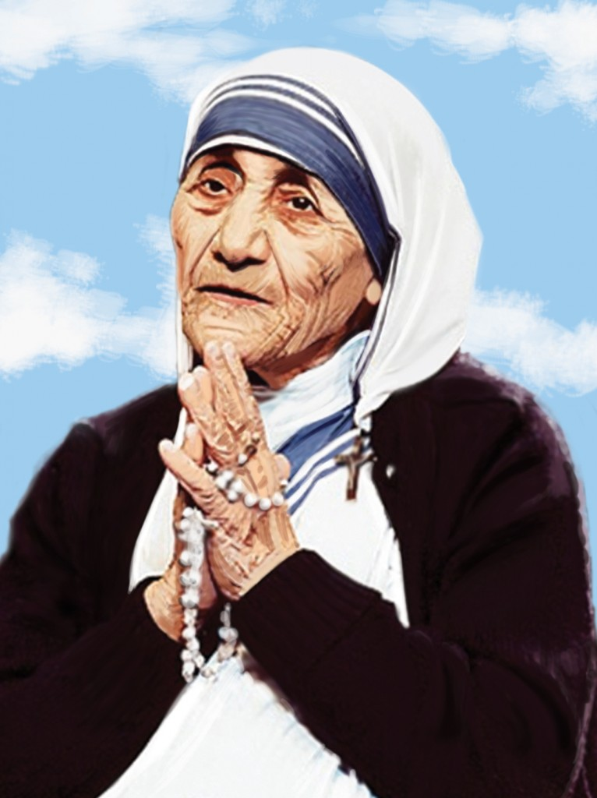

Slide 4
4 najpoznatija citata :
1. Ako ne možeš nahraniti stotinu ljudi, nahrani samo jednog čovjeka. 2. Oni koji osuđuju ljude, nemaju ih vremena voljeti. 3. Neki ljudi uđu u tvoj život kao blagoslov, a neki kao lekcija. 4. Nismo svi stvoreni da radimo velike stvari. Ali zato možemo raditi male stvari s puno ljubavi.

Slide 5
Citat: „Život je...”
„Život je prilika – iskusi je. Život je tragedija – suoči se s njom.
Život je ljepota – divi joj se. Život je avantura – iskusi je.
Život je san – ostvari ga. Život je sreća –zasluži je.
Život je zadatak – izvršavaj ga. ŽIVOT je ŽIVOT – ŽIVI GA.
Život je igra – igraj je.
Život je dragocjen – njeguj ga.
Život je bogatstvo – čuvaj ga.
Život je ljubav – uživaj u njoj.
Život je tajna – odgonetni je.
Život je obećanje – ispuni ga.
Život je tuga – prebrodi je.
Život je himna – pjevaj je.
Život je borba – prihvati je.

Slide 6
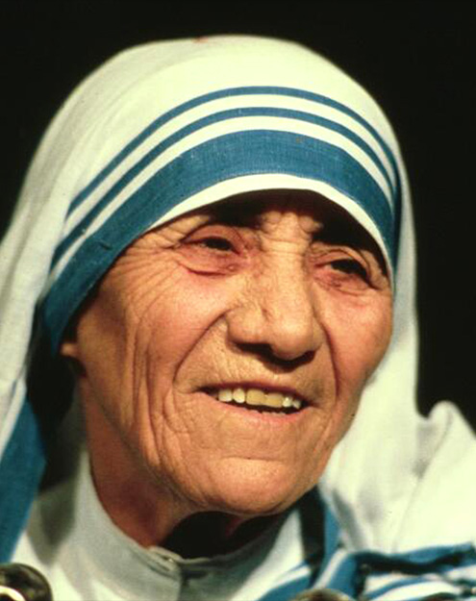
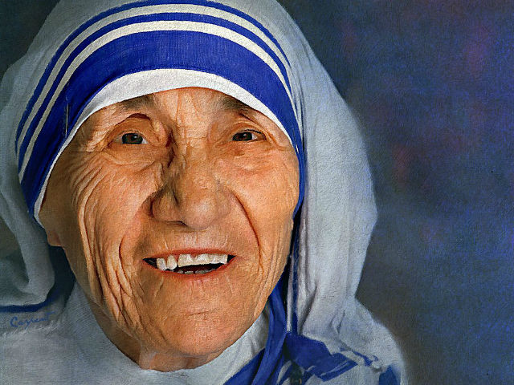

Slide 7
Počela je misionarski rad sa siromašnima 1948. godine, zamijenivši svoju redovničku haljinu jednostavnim bijelim pamučnim sarijem ukrašenim plavim obrubom. Dobila je indijsko državljanstvo i nastanila se u predgrađu Kalkute gdje se brinula za ljude u potrebi. Njezino djelovanje ubrzo su primijetili i indijski dužnosnici, uključujući i predsjednika vlade, koji joj je izrazio zahvalnost.
Tereza je zapisala u svoj dnevnik da joj je prva godina bila ispunjena teškoćama. Nije imala prihoda, prosila je za hranu i potrepštine. Prvih nekoliko mjeseci suočila se sa samoćom i napasti da se vrati u udobnost samostana.
Dobila je dozvolu iz Vatikana 7. listopada 1950. za osnivanje redovničke zajednice na području biskupije, što je bio početak kasnije redovničke zajednice misionarki ljubavi. Misija je, prema njenim vlastitim riječima, bila briga za "gladne, gole, beskućnike, slijepe, gubavce, sve one ljude koji se osjećaju neželjenima, nevoljenima, zanemarenima od društva i koji su postali teret društvu".

Slide 8
Majka Terezija otvorila je prvi Dom za umiruće 1952. godine u prostoru dobivenom od grada Kalkute. Uz pomoć indijskih dužnosnika napušteni hinduistički hram pretvoren je u besplatni hospicij za siromašne. Nazvala ga je Dom čista srca. U tom hospiciju bili su neizlječivi bolesnici kojima je pružena medicinska skrb i prilika da preminu dostojanstveno, a ne napušteni na ulici.
Prije smrti prema obredima njihove vjere, muslimanima su se čitali odlomci Kurana, a katolici su primali sakrament bolesničkog pomazanja.
Uskoro je Majka Tereza otvorila dom "Grad mira" za one koji pate od gube. Misionarke ljubavi otvorile su niz domova u Kalkuti, u kojima su dijelile lijekove, zavoje i hranu.
Godine 1955. otvoren je dječji "Dom Bezgrješnog Srca" kao utočište za siročad i mlade beskućnike.

